Slide 1

Борисова Дина Борисовна Заместитель директора по УВР, учитель начальных классов (высшая категория)
Проблемы преемственности между начальной школой и средним звеном как средство повышения качества учебной деятельности

Slide 2

Проблемы преемственности «начальная школа - среднее звено»
Проблемы эмоционально-волевого характера:
дети «не слышат» учителя, неаккуратно пишут, не выполняют домашнее задание, нарушают дисциплину;
Не заложена ответственность (нет желания исправить оценку, нет заполнения дневника, нет прилежания и пр.);
Проблемы обученности
Не заложены базовые элементы программы (умножение и деление, проговаривание орфограмм и пр.);
У учащихся имеется шаблонность мышления;
Коммуникативные и лингвистические проблемы
Не могут четко сформулировать свои мысли, дать развернутый ответ;
Все вышеперечисленные проблемы можно отнести к проблемам недоученности в начальной школе

Slide 3
Основные проблемы преемственности для обучающихся
смена режима и ритма работы;
переключение с монопедагогической организации учебной деятельности на полипедагогическую;
увеличение устных предметов, объема материала;
появление новых программ, учебников, пособий и пр.;
изменение технологии организации и практики образовательного процесса;
увеличение меры ответственности;
разнообразие систем и критериев оценивания;
Изменение социальной жизни ребенка порождает страх перед неуспешностью

Slide 4
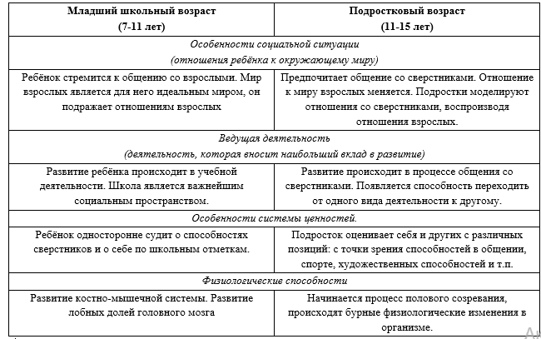


Slide 5
Проблема увеличения учебной нагрузки в пятых классах
Увеличение учебной нагрузки уже в четвертых классах, введение различных форм работы, включение заданий на применение знаний, а не только отработку основных тем;
Обучение в четвертых классах должно быть более самостоятельным, учащийся сам должен работать с книгой, находить нужную информацию, участвовать в дискуссиях, ставить контрольные вопросы;
Необходимо искать формы работы, при которых дети будут чувствовать заинтересованность в их мнении, решениях, чувствовать, что им доверяют и уверены в их успехе

Slide 6
Проблема различий требований со стороны учителей-предметников и учителей начальных классов;
Начинать работу по предупреждению проблем надо уже в 4 классе.
Проведение круглых столов между учителями начальных классов и педагогов среднего звена;
Письменные отклики учителей среднего звена;
Формирование регламента передачи класса новому классному руководителю;
Выставка тетрадей пятиклассников, сравнение техники чтения;
Возможно в качестве примера привлекать задания из учебников пятых классов;
Знакомство выпускников с будущим классным руководителем;
Возможно проведение совместных мероприятий младшего среднего и старшего звена

Slide 7
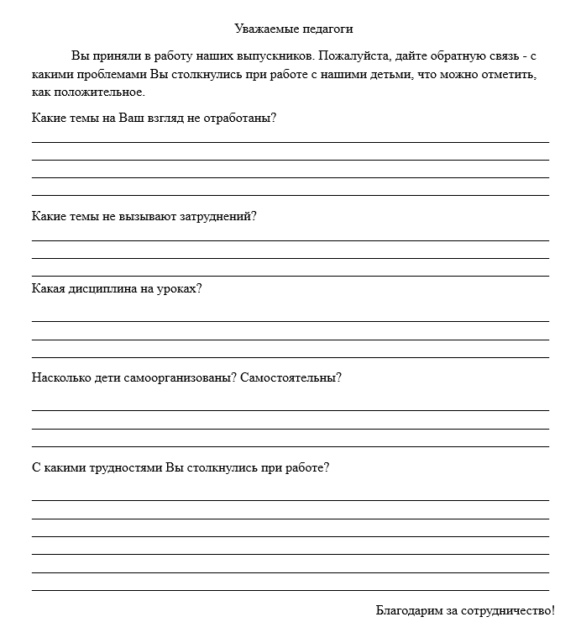
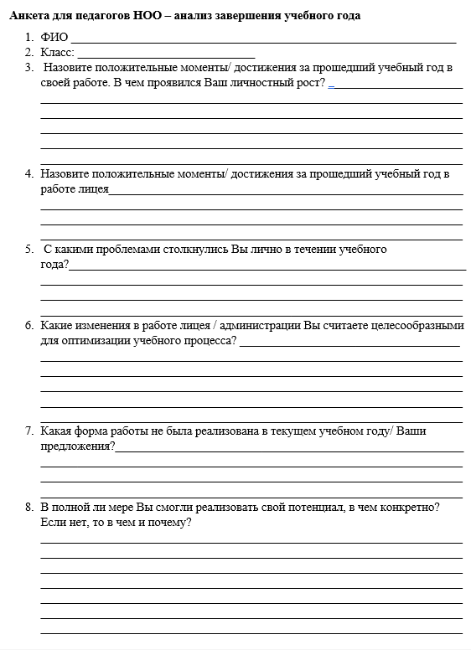


Slide 8

Преемственность на уровне выпуска из начальной школы
Примеры заданий на преодоление шаблонности мышления
(Х – 256) :76 = 18 544 (Х – 256) :76 = 18 000 + 544 18 000 + 544 = (Х – 256) :76 Х-256 = 18000 + 544 76 | Найди слова с безударной гласной в корне Выполни группировку слов по орфограммам По точке на карте дай описание местности, климата, занятий людей Как бы ты поступил на месте литературного героя, почему?

Slide 9

Ресурс внеурочной деятельности
Внеурочная деятельность, направлена на достижение результатов освоения основной образовательной программы.
Главной целью внеурочной деятельности является решение задач воспитания и социализации детей.
В процессе внеурочной деятельности формируются нравственные черты личности, школьник учится коммуникации не только в обществе, но и вне его.
В ходе внеурочной деятельности обучающийся должен научиться действовать, чувствовать, принимать решения.
Введение таких предметов как Орлята России, ТРИЗ, Мир математической мысли, Проектная деятельность позволяют повысить социализацию детей

Slide 10

Возможные административные пути решения
Цикл открытых уроков, с обязательным посещением преподавателей 4-х классов основных предметов в 5-ом классе;
Обратная связь педагогов пятых классов;
Единое применение образовательных программ;
Усиление четкости требований в четвертых классах;
Проведение общеклассных мероприятий в среднем звене;
Расширение диапазона педагогических технологий в начальной школе;
Усилить разъяснительную работу с родителями

Slide 11
